Slide 1

Nukleáris asztrofizika
Utazás az elemeken keresztül
Ez a projekt az Európai Unió Horizont 2020 kutatási és innovációs programjának támogatását élvezi a 101008324 számú támogatási megállapodás keretében (ChETEC-INFRA).

Slide 2
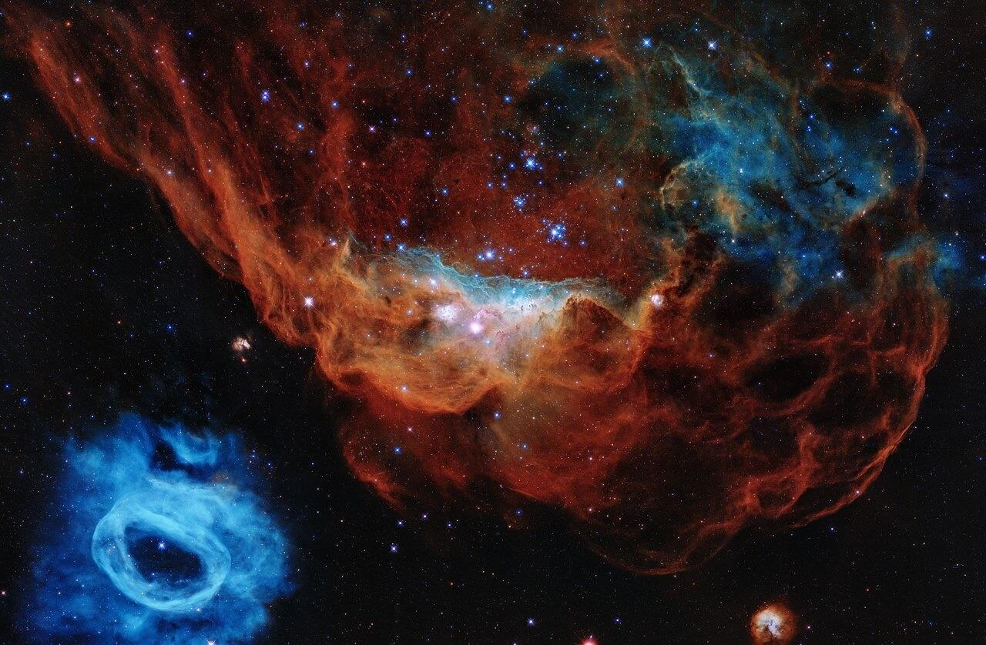
Nukleáris asztrofizika
Utazás az elemeken keresztül

Slide 3
Időbeosztás
Idő | Tartalom
30' | I. rész Bevezetés
55' | II. rész Atommagok és sajátosságaik
10' | Szünet
40' | III. rész Egy csillag fejlődése
40' | IV. rész Tovább a magasabb elemekhez!
30' | Ebédszünet
90' | V. rész Csillagok a laboratóriumban
10' | Szünet
30' | V. rész Csillagok a laboratóriumban- Folytatás
15' | Következtetés
Notes:
Megjegyzések a moderátoroknak:
Ez a menetrend csak javaslat
Kérjük, írja be az időpontokat az Idő oszlopba, és szükség szerint ütemezze át a szüneteket.

Slide 4
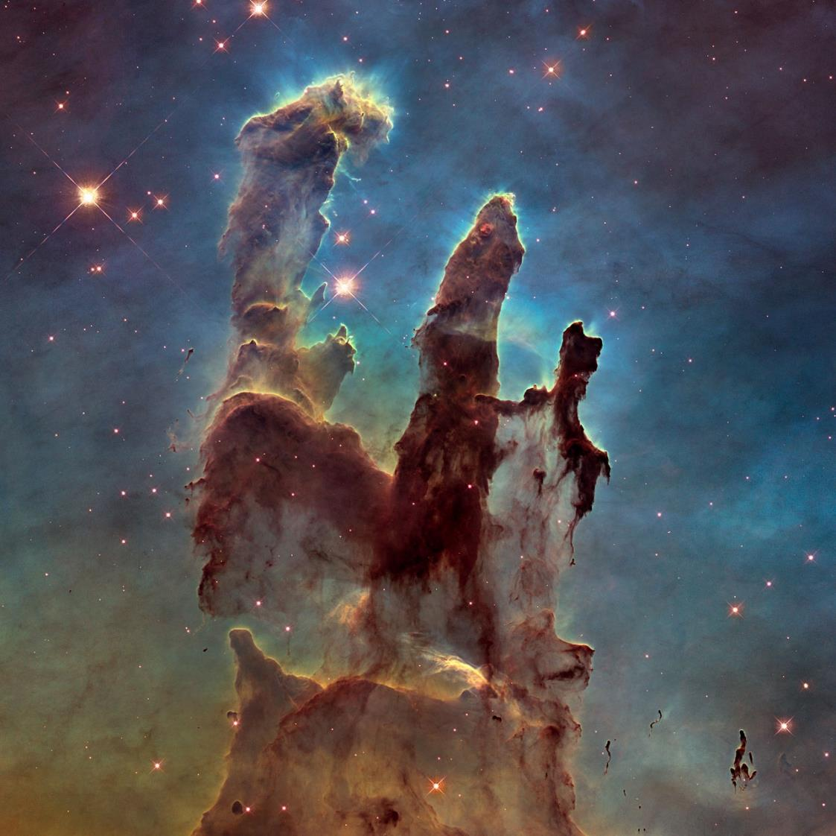
I. rész
Bevezetés

Slide 5

Bevezető forduló
Notes:
Megjegyzések a moderátoroknak:
Ha tudományos területen dolgozik: Használja a bemutatkozó kört arra, hogy a résztvevők betekintést nyerjenek az Ön munkájába és mindennapi életébe tudósként.

Slide 6
Mit tudsz már a
Nukleáris asztrofizikáról?

Slide 7

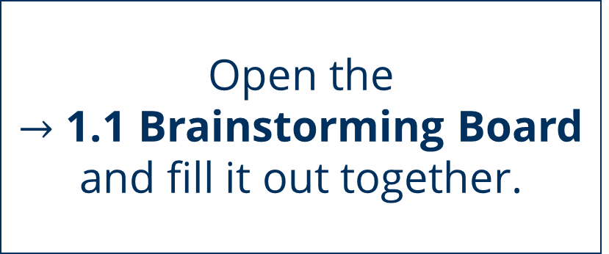
Brainstorming
Feladat
Nyissa meg a
1.1 Brainstorming tábla
és töltsétek ki közösen.
Notes:
Megjegyzések a moderátoroknak:
A fogaskerék ikon azt jelzi, hogy a tanulóknak feladatot kell elvégezniük.
Az ötletbörzét arra használják, hogy összegyűjtsék a diákok nukleáris asztrofizikával kapcsolatos (téves) elképzeléseit, mielőtt a bemenet megkezdődik. A mesterkurzus végén ezeket az elképzeléseket újra átnézzük, hogy lássuk, mi változott.

Slide 8
Mi a
Nukleáris asztrofizika
valójában ?
Notes:
Megjegyzések a moderátoroknak:
A tanulók erre a kérdésre adott válaszait ragadja meg az itt található ötletbörzén, és beszélje meg őket, mielőtt megadná a definíciót.
A kérdésfóliák többször is felhasználásra kerülnek a mesterkurzus strukturálására és egy közös vezérfonal kialakítására. Céljuk a következő tartalmak motiválása és bemutatása

Slide 9
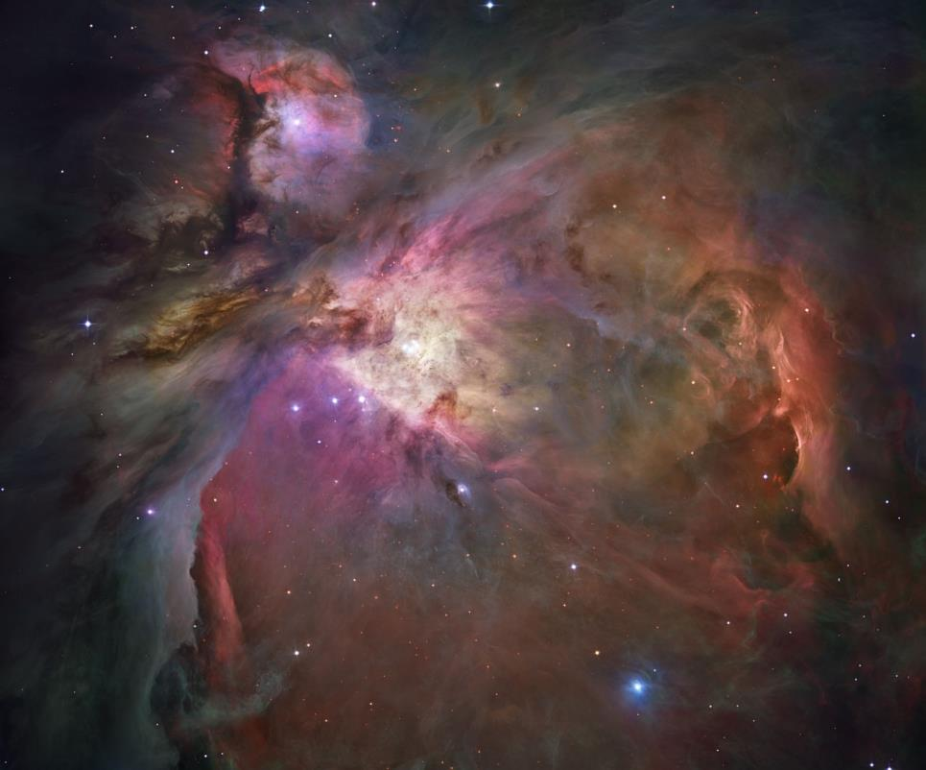
Mi az a nukleáris asztrofizika?
A megfigyelés tárgya
A nukleáris asztrofizika a kémiai elemek eredetét tanulmányozza.
A nukleáris asztrofizika mélyen belenéz a világegyetembe, hogy megválaszolja ezt a kérdést.
[02] Orion-köd, ESA/Hubble
Notes:
Megjegyzések a moderátoroknak:
Itt egy olyan meghatározást használunk, amely a Mesterkurzus közös vezérfonalaként szolgál.
Ha kívánja, ezt a definíciót egy általánosabb és tudományosan pontosabb definícióval helyettesítheti.

Slide 10
Mi az a
Kémiai elem ?
Notes:
Megjegyzések a moderátoroknak:
Az alábbi rövid előadásban a kémiai elemekről alkotott elképzelés évszázadok során bekövetkezett fejlődését tárgyaljuk, és levezetjük a kémiai elemről alkotott modern képet.
Természet-tudomány-aspektus:
Emellett a metafizikai elképzelések segítségével bemutathatja, hogy miről szól a modern tudomány, és megvitathatja a diákokkal, hogy a megközelítések miért nem felelnek meg a mai szemszögből nézve a tudományos minőségi kritériumoknak.

Slide 11
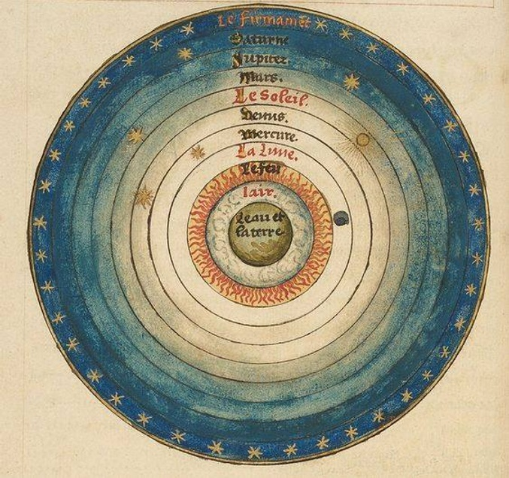
Elemek az ókorban (Kr. e. 350 körül)
Az arisztotelészi kozmosz
Geocentrikus elképzelés egy hagymabőr típusú kozmoszról
A négy földi elem alkotja az anyagot
Minden égitest természetes módon mozog a saját erejéből.
  Egy mozdulatlan mozgató által okozott kezdeti mozgás
"Kell lennie egy halhatatlan, változatlan lénynek, aki végső soron felelős az érzékelhető világ minden teljességéért és rendezettségéért."
- Arisztotelész, a Metafizika 12. könyve.
[03] Le Sphere du Monde, Oronce Fine, 1549

Slide 12
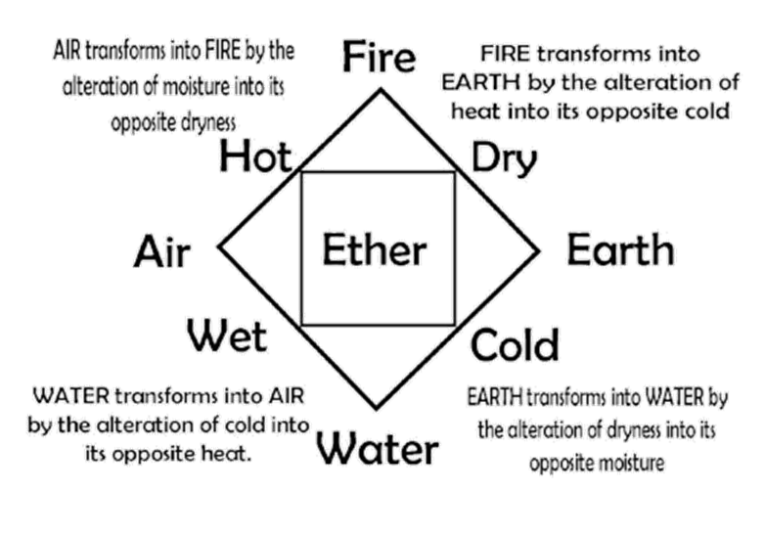
Elemek az ókorban (Kr. e. 350 körül)
Az arisztotelészi kozmosz
Az ötödik elem, az Éter betölti az eget
  Quinta essentia, a magasztos és tökéletes szubsztancia
Minden anyag elemekből áll, az összetétel határozza meg az anyag tulajdonságait.
Arisztotelész gyakorolta a természetfilozófiát
  A fizika/metafizika szétválasztása nem lehetséges.
[04] Az öt elem Arisztotelész szerint
Notes:
Természet-tudomány-aspektus:
Arisztotelész soha nem tesztelte elméleteit kísérletileg.
Arisztotelész a természetfilozófiai eszméket azzal a céllal alkotta meg, hogy holisztikus leírást alkosson a világról.
Itt adhatja azt a további példát, hogy a négy Elemről alkotott elképzelését összekapcsolta a gravitáció fogalmával:
Szerinte egy nagy tömegű tárgynak nagy arányban kell földből állnia.

Slide 13
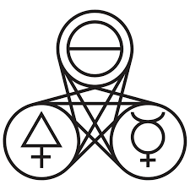
Elemek az alkímiában
Tria Prima (16. század)
Paracelsus leírta
3 elsődleges anyagot:
  Kén: Az illékony és égő
  Merkúr: Mercurius: Az élő és áramló
  Só: A stabil és szilárd
Transzmutáció
A transzmutáció eszméje: A kémiai elemeknek valahogyan "létre kell jönniük".
egy kémiai elem átalakulhat egy másik elemmé
A bölcsek köve: Misztikus anyag, amellyel a nem nemesfémeket nemesfémekké, például arannyá lehet átalakítani.
[05] A három prímás

Slide 14
Elemek az alkímiában
Tria Prima (16. század)
Paracelsus leírta
3 elsődleges anyagot:
  Kén: Az illékony és égő
  Merkúr: Mercurius: Az élő és áramló
  Só: A stabil és szilárd
Transzmutáció
A transzmutáció ötlete: A kémiai elemeknek valahogyan "létre kell jönniük".
egy kémiai elem átalakulhat egy másik elemmé
A bölcsek köve: Misztikus anyag, amellyel a nem nemesfémeket nemesfémekké, például arannyá lehetett átalakítani.
Az én elméletem, amely a természet fényéből indul ki, következetessége miatt soha nem múlhat el, és nem változhat meg.
Paracelsus, A filozófusok tinktúrájáról szóló könyv.
Notes:
Természet-tudomány-aspektus:
Ez a Paracelsus-idézet remek példa a nem tudományos megközelítésekre. Teljesen ellentmond a tudományos fejlődés modern elveinek (pl. Karl Popper hamisítási elve).

Slide 15
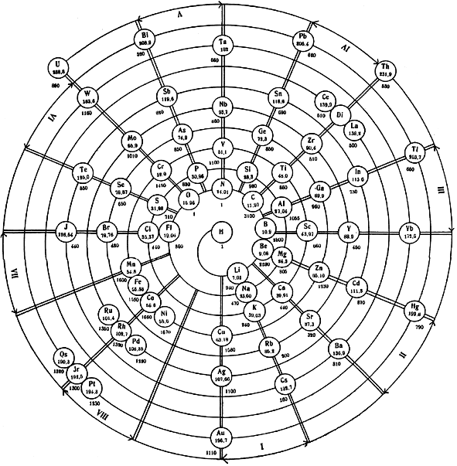
A periódusos rendszer fejlődése
17th Század: A középkori tudományos pangás után: Az alapelemek lépésről lépésre történő felfedezése kémiai mérési módszerekkel.
Progresszív fejlődés, az atomról való ismeretek hiánya ellenére
1869: Dmitrij Mendelejev: Az első periódusos rendszer megtervezése: csoportosítás és rendezés növekvő atomtömeg szerint - Dmitrij Mendelejev.
1913: Henry Moseley: Az atomok színképvonalainak vizsgálata: a periódusos rendszer sorrendjének megerősítése - Henry Moseley
[06] A periódusos rendszer elavult ábrázolása

Slide 16
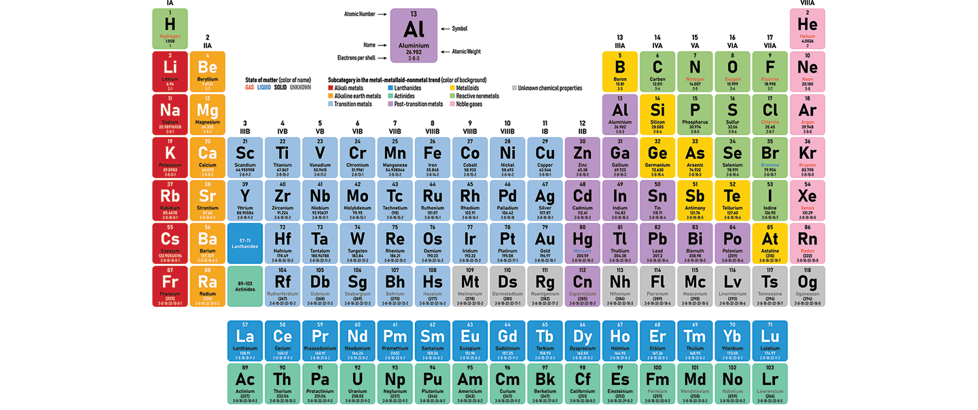
Az elemek periódusos rendszere

Slide 17
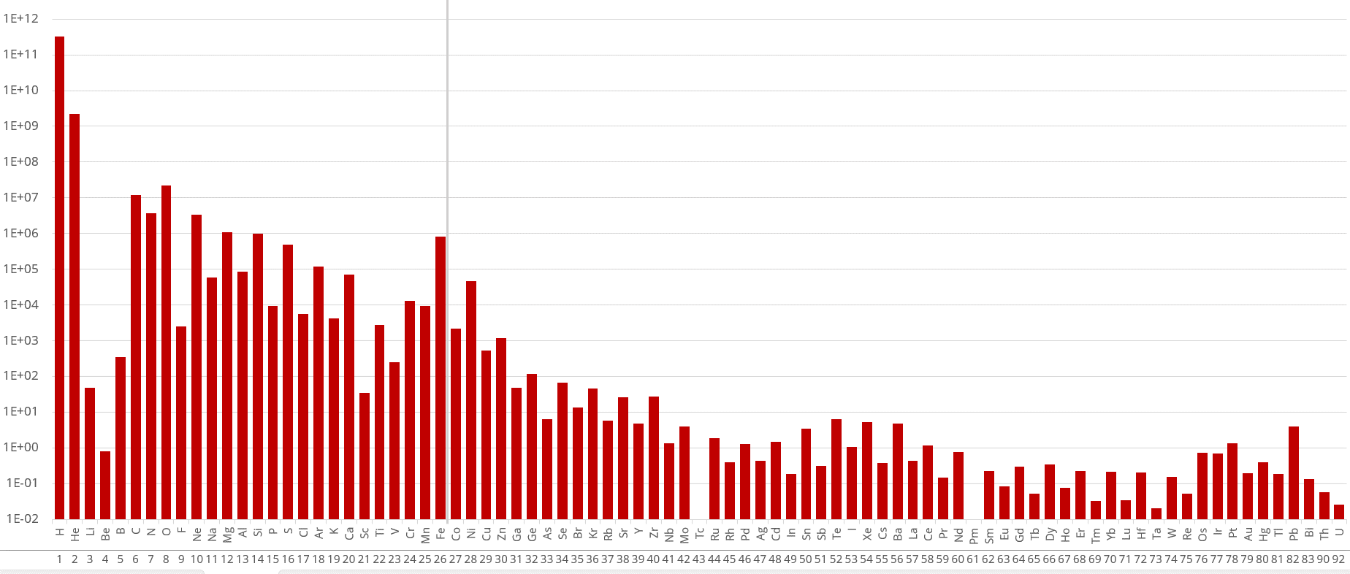
A kémiai elemek mennyisége (Naprendszer)
Relatív gyakoriság (logaritmikus)
Atomszám Z
Notes:
Megjegyzések a moderátoroknak:
Magyarázza meg a logaritmikus skálát!
a kémiai bőségek a nukleáris asztrofizika egyik legfontosabb megfigyelhetője.

Slide 18
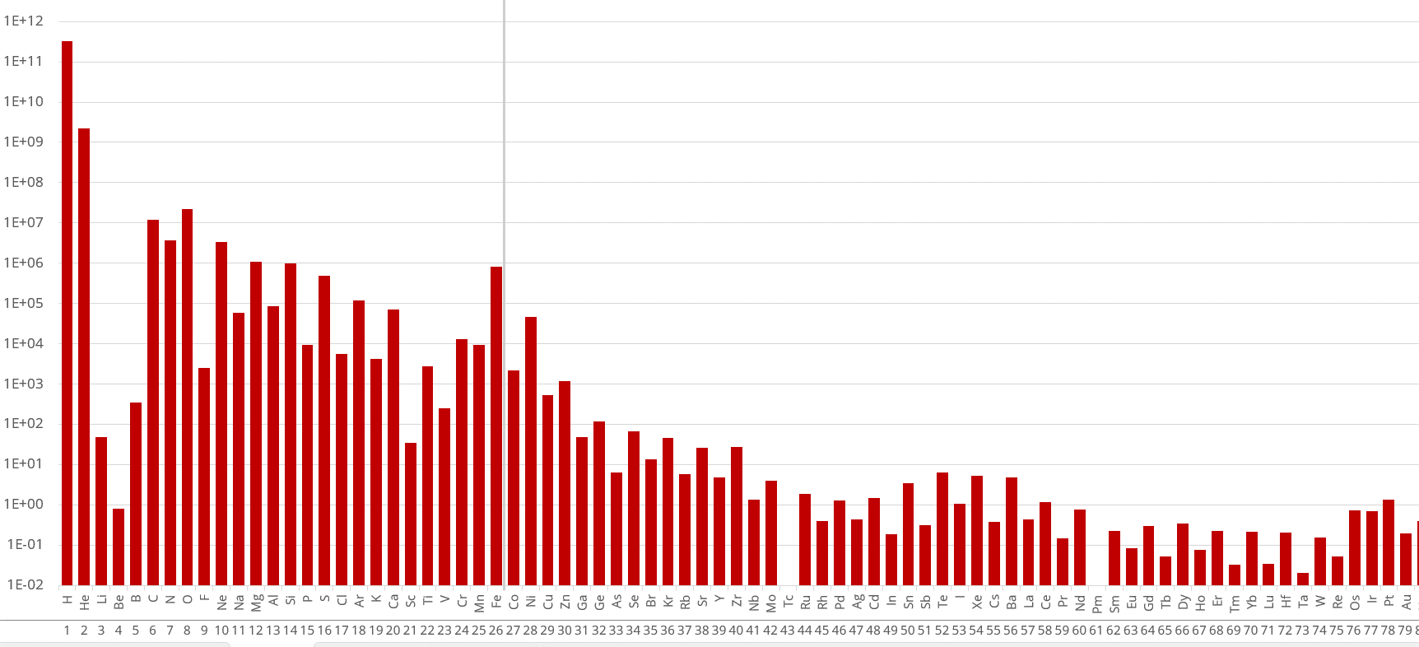
A kémiai elemek mennyisége (Naprendszer)
Feladat
Nézze meg a bőség eloszlását. Mit vesz észre?
Notes:
Megjegyzések a moderátoroknak:
Ehhez a feladathoz térjen vissza az előző diára, hogy nagyobb képet jelenítsen meg.
Amit a diákoknak észre kell venniük:
Általánosságban elmondható, hogy az atomszám növekedésével a bőség csökken.
A szürke vonallal jelölt vasnál van egy csúcspont.
Egy rés a lítium és a berillium területén
Néhány Elem esetében a bőség a Nulla (Lehet, hogy a kérdést a szobába dobja: "Honnan tudjuk, hogy ezek az Elemek valóban léteznek?")
A páros atomszámú elemeknél nagyobb a gyakoriság
Nem kell megmagyarázni a megfigyeléseket. De itt elmondhatod nekik, hogy a Mesterkurzuson meg fogjuk találni ennek a kémiai bőségnek az okait.

Slide 19
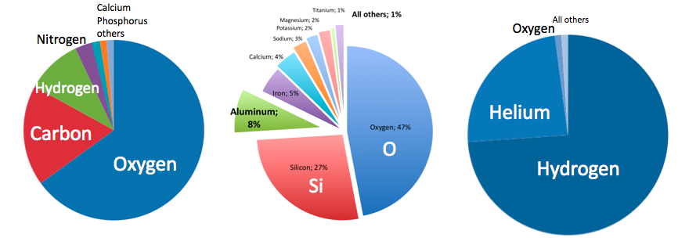
A kémiai elemek mennyisége
Emberi
Földkéreg
Univerzum
[07] Különböző kémiai elemek mennyisége

Slide 20

Hogyan fedezhetjük fel az elemek eredetét?
1.2 Felsenkeller laboratórium
Notes:
Megjegyzések a moderátoroknak:
Javasoljuk, hogy előzetesen töltse le a videót. Mindig készüljön fel a rossz internetkapcsolatra!
Ez a videó csak egy kommentálatlan rövid kamerás túra egy földalatti iongyorsító laboratóriumban. Ha akarod, már itt is elmagyarázhatsz néhány berendezést, de ezt később a mesterkurzuson elmélyítjük. A videó fő célja
betekintést nyújtani a diákoknak egy ilyen laboratóriumba (anélkül, hogy feltétlenül megmagyaráznának bármit is).
olyan kérdések felvetése, amelyekre később választ kapunk
Miért van a labor a föld alatt?
Mire való a berendezés?
Mi köze ennek a csillagokban zajló folyamatok megfigyeléséhez?

Slide 21
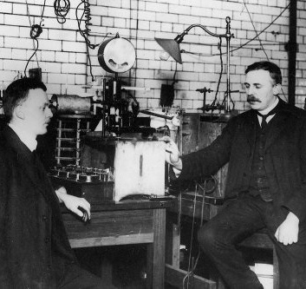
II. rész
Atommagok &
sajátosságaik

Slide 22
Mi határozza meg a kémiai elemet?

Slide 23
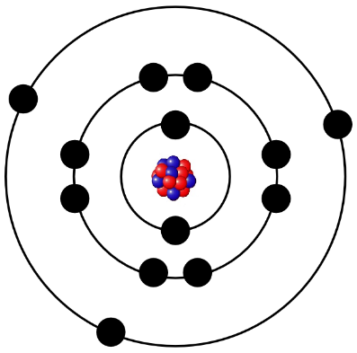
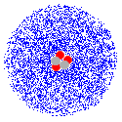
Az atommag
Egy elemet az atommagban lévő protonok száma jellemez.
Példa:
Az oxigén a periódusos rendszer 8. eleme, és 8 protonja van.
Atommag
  az atom közepén
  az atom méretének 1/10000-ed része.
  szinte az egész tömeget egyesíti magában
Notes:
Megjegyzések a moderátoroknak:
Haladó diákok számára: Bohr atommodelljének kritikus megvitatása és a kvantummechanikai tulajdonságok rövid áttekintése.
Az elektronpályákkal való (elavult) ábrázolást itt csak azért használjuk, hogy kapcsolódjunk az atomokról alkotott képhez, amely sok diáknak a kémiaórákról maradt meg. Nyugodtan törölheted.

Slide 24
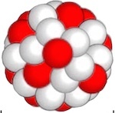
Atommagok címkézése
Az atommag protonokból és neutronokból áll.
Példa:
Az oxigénnek 8 protonja és 4-18 neutronja van.

Slide 25
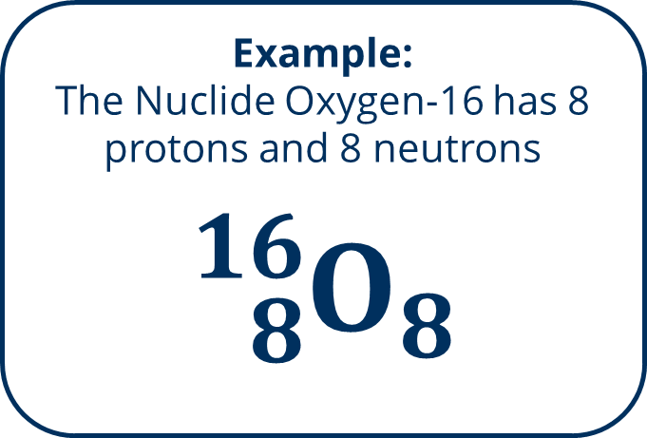
Atommagok címkézése
Az atommagok egyik fajtáját nevezzük nuklidnak.
  a protonok és neutronok száma határozza meg
Példa:
Az oxigén-16 nuklidnak 8 protonja és 8 neutronja van.
$${}_{8}^{16}{O_{8}}$$

Slide 26
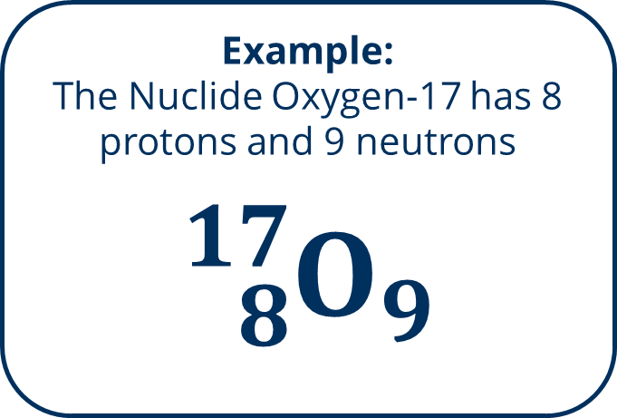
Atommagok címkézése
Az atommagok egyik fajtáját nevezzük nuklidnak.
  a protonok és neutronok száma határozza meg
Példa:
Az oxigén-17 nuklidnak 8 protonja és 9 neutronja van.
$${}_{8}^{17}{O_{9}}$$

Slide 27
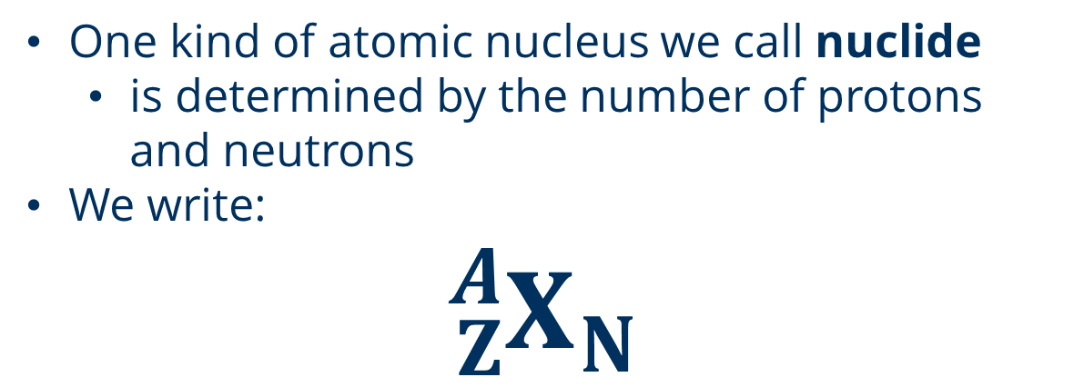
Atommagok címkézése
Az atommagok egyik fajtáját nevezzük nuklidnak.
  a protonok és neutronok száma határozza meg
Írjuk:
$${}_{Z}^{A}{X_{N}}$$
X... Elem szimbólum
Z... Atomszám / protonszám
N... Neutronszám
A... Tömegszám
A = Z + N
Notes:
Megjegyzések a moderátoroknak:
Nagyon fontos, hogy a tanulók megértsék és használni tudják a jelöléseket.

Slide 28
Atommagok címkézése
Feladat
Hány neutron
van az urán-238-ban?
Tömegszám A
Kémiai jel
Protonszám Z

Slide 29
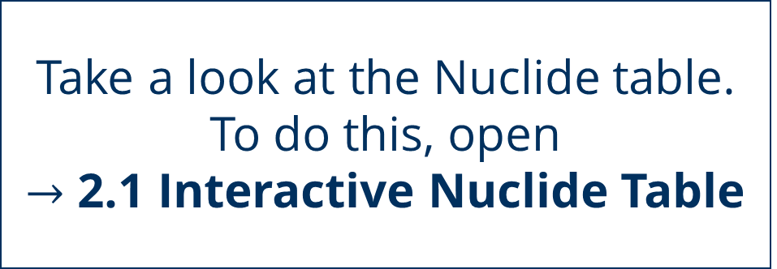
Atommagok címkézése
Feladat
Nézze meg a Nuklid táblázatot. Ehhez nyissa meg a
2.1 Interaktív nuklidtáblázat
Notes:
Megjegyzések a moderátoroknak:
Adj nekik néhány percet, hogy felfedezzék az interaktív nuklidtáblázatot. Használja átvezetésként a következő feladathoz, a nukleáris reakciókhoz.

Slide 30
Hogyan változhatnak az atommagok?

Slide 31
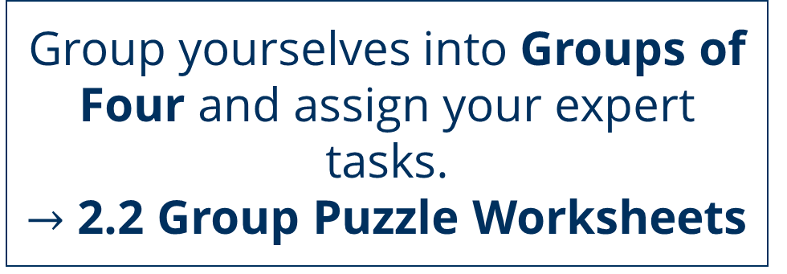
Nukleáris reakciók
1. feladat
Csoportosítsátok magatokat négyes csoportokba, és osszátok ki a szakértői feladatokat.
2.2 Csoportos rejtvény feladatlapok

Slide 32
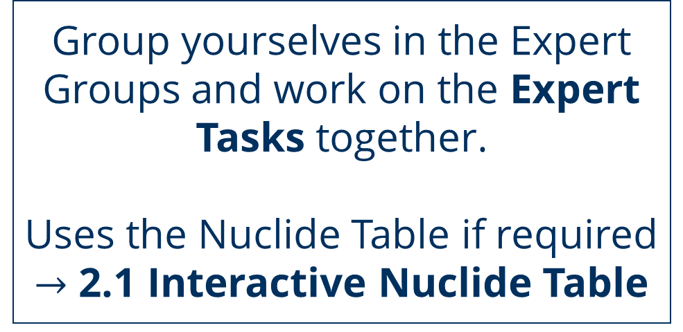
Nukleáris reakciók
Feladat 2
Csoportosítsátok magatokat szakértői csoportokba, és dolgozzatok együtt a szakértői feladatokon.
Szükség esetén használja a nuklidtáblázatot
2.1 Interaktív nuklidtáblázat
Notes:
Megjegyzések a moderátoroknak:
Miközben a tanulók a szakértői feladatokon dolgoznak, ellenőrizze, hogy mindent jól csináltak-e, mielőtt megosztják eredményeiket az otthoni csoportokkal.

Slide 33
Nukleáris reakciók
3. feladat
Gyűljetek vissza az eredeti csoportokba, és dolgozzatok együtt az otthoni csoportfeladatokon.

Slide 34
Miért
nukleáris konverziók
zajlanak?

Slide 35
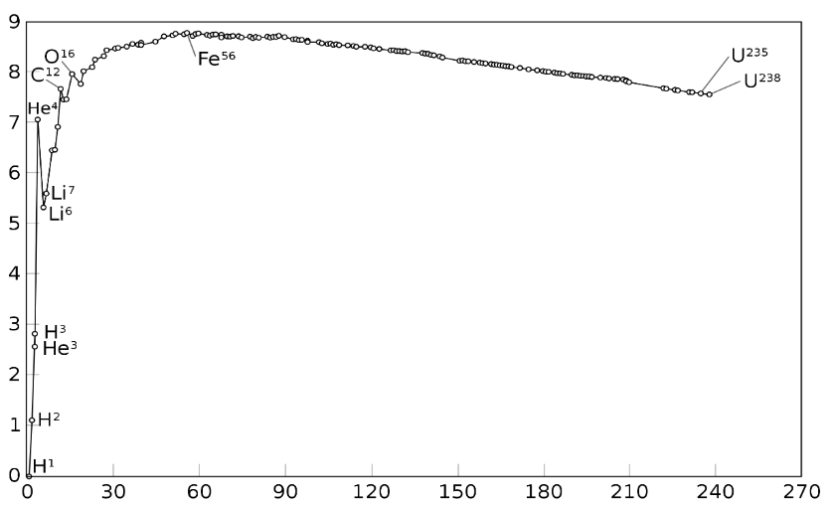
Kötési energia
A kötési energia az atommag stabilitásának mérőszáma.
  A stabilitás a proton- és neutronszámok eloszlásától, valamint a komplex szimmetriatényezőktől függ.
Azok az atommagok, amelyek magátalakulással stabil állapotba tudnak kerülni, instabilak (radioaktívak).
Az atommagok magfúzióval is elérhetnek stabilabb állapotot.
Kötési energia nukleononként (MeV)
Tömegszám A
Notes:
Megjegyzések a moderátoroknak:
Itt megpróbáljuk az összes nukleáris folyamatot lebontani, hogy megmagyarázzuk őket a kötési energia fogalmával. Bár ez nagy leegyszerűsítés, segít a tartalom összpontosításában.
Magyarázzuk el nekik, hogy az atommagok egy stabilabb állapotba "akarnak" kerülni, és ennek az állapotnak az eléréséhez nukleáris folyamatokat használnak.

Slide 36
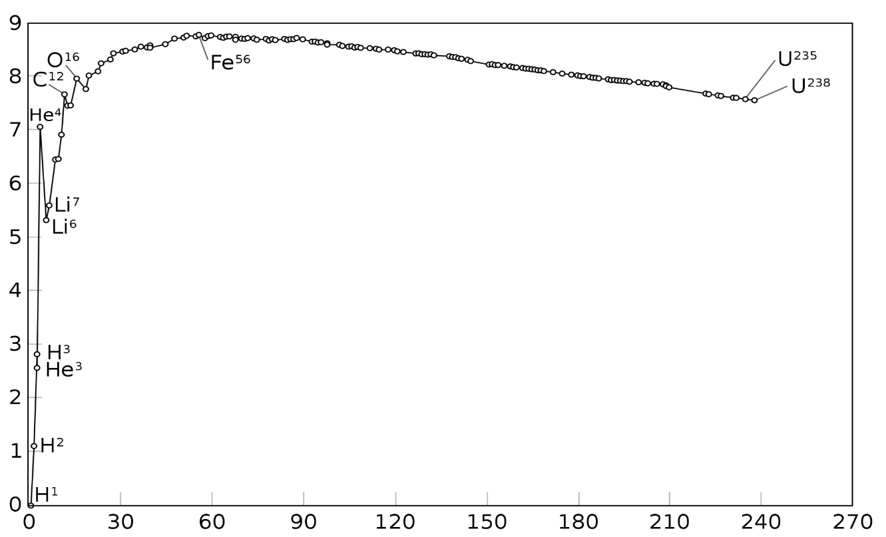
Kötési energia
Kötési energia nukleononként (MeV)
Tömegszám A
Notes:
Megjegyzések a moderátoroknak:
A Csillagfejlődés rész után a kötési energia fogalmát fogjuk használni a kémiai bőségek magyarázatára. De ezen a ponton talán már megmagyarázza a vascsúcsot és a lítiumhézagot.

Slide 37
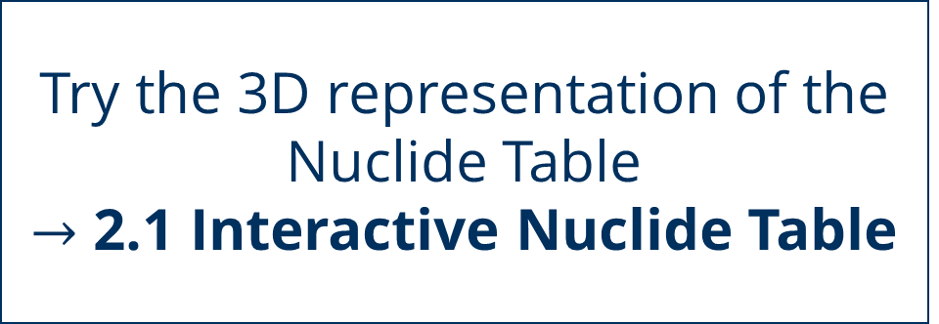
A nuklidtáblázat
Feladat
Próbálja ki a Nuklidtáblázat 3D-s ábrázolását
2.1 Interaktív nuklidtáblázat
Notes:
Megjegyzések a moderátoroknak:
A 3D nézetet a jobb felső sarokban lévő ikonra kattintva érheti el a négy sávval. A nézetet pásztázhatja és forgathatja, hogy megnézze a stabilitás völgyét.
Ha le akarod egyszerűsíteni, használd a "gördeszka a félcsőben" hasonlatot. A gördeszka a cső közepén lévő "legalacsonyabb állapotba" akar menni, és nem megy felfelé, kivéve, ha izgatott. Általában minél távolabb van a völgytől a nuklid, annál instabilabb. Ugyanez vonatkozik a gördeszkára is, amely gyorsabb, ha a Halfpipe tetején indul.

Slide 38
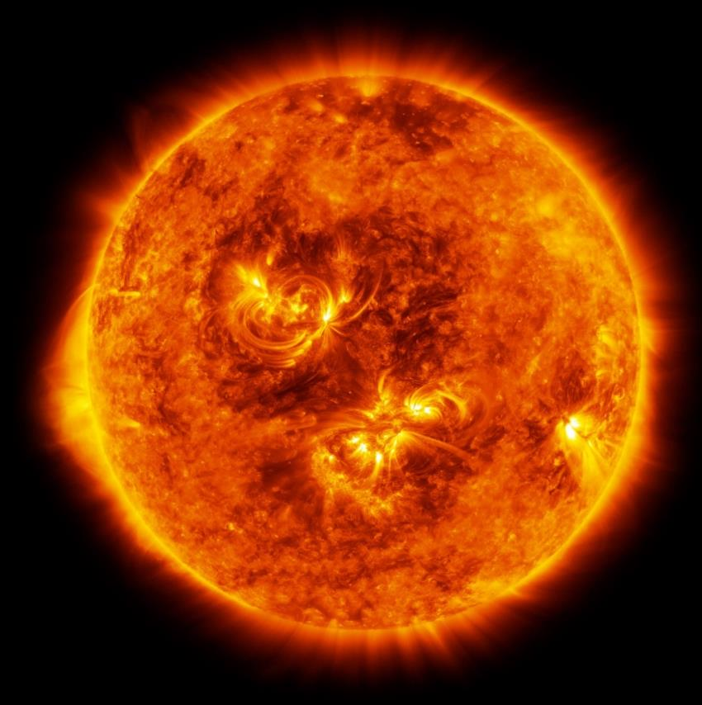
Nukleáris reakciók
Magfúzió vagy átalakulás (bomlás) révén új atommagok hozhatók létre.
Ezek a folyamatok képezik az új elemek kialakulásának alapját!
[09] Az Antares vörös szuperóriás illusztrációja

Slide 39
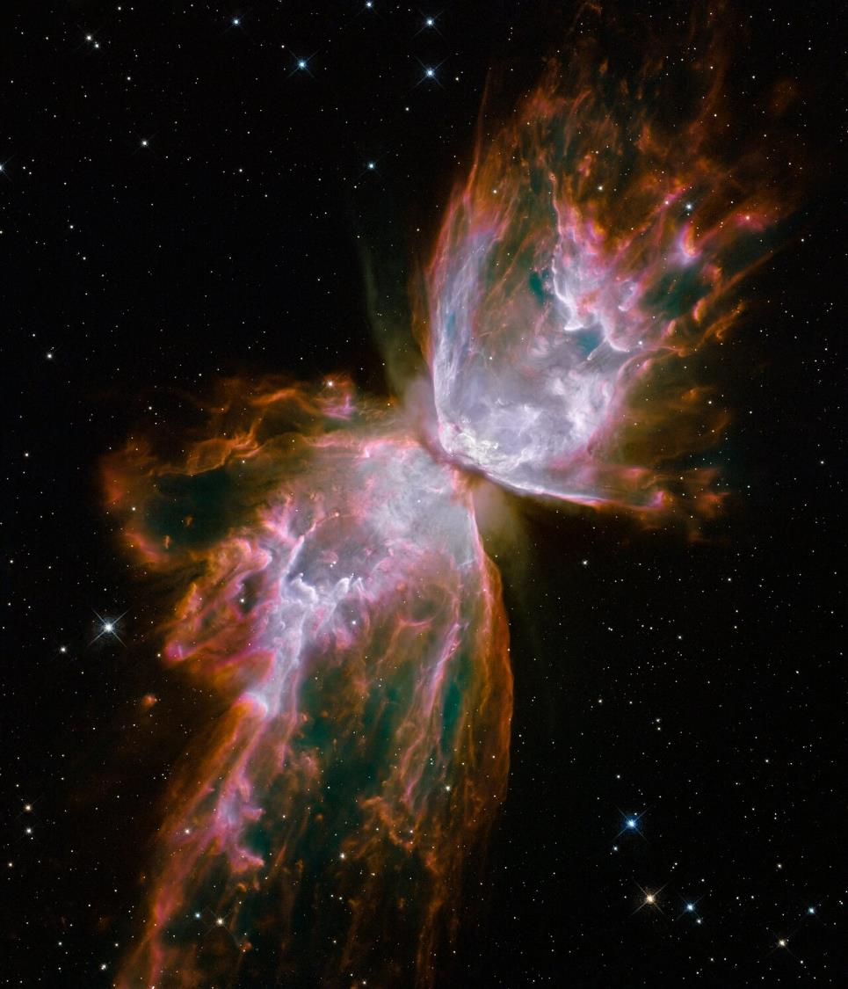
III. rész
Az evolúció
egy csillag

Slide 40
Hol vannak
elemeket hoznak létre?

Slide 41
Csillagfejlődés
Feladat
Válassz csillagokat a
→ 3.1 Csillagprofil kártyák
és rendezd el őket a közös ábrán.
Ehhez nyissa meg a
→ 3.2 HRD táblát

Slide 42
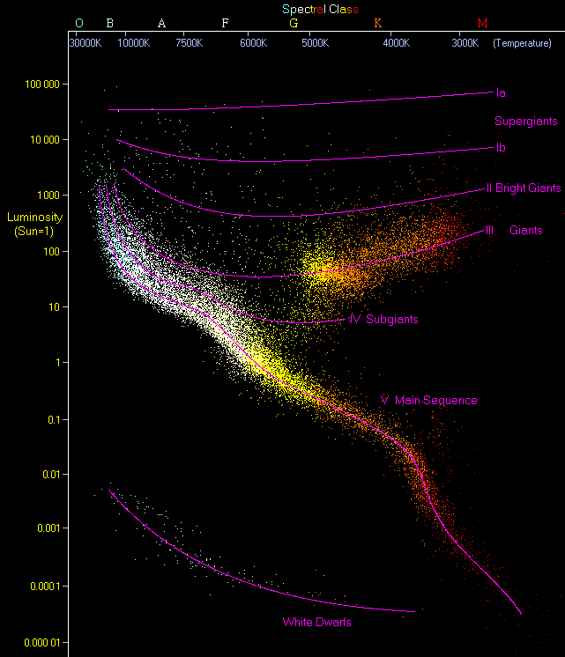
Notes:
Megjegyzések a moderátoroknak:
Használja a Hertzsprung-Russell-diagram ábráját a következő előadás motivációjához. Honnan származik ez a szerkezet? Miért nem egyenletesen oszlanak el a csillagok?

Slide 43
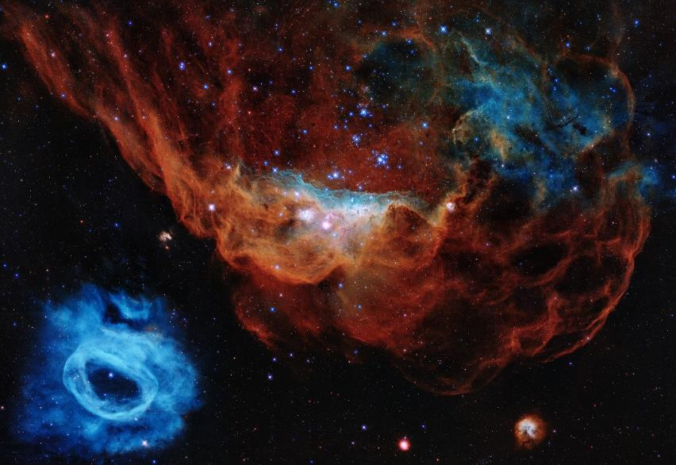
Csillagfejlődés
Tejútrendszerünkben évente körülbelül 5 csillag keletkezik.
Kialakulása kb. 1 millió - 100 millió évig tart.
Eredetileg a hidrogén molekuláris felhők összehúzódása révén (gravitáció).
[12] A két köd, az NGC 2014 és az NGC 2020, amelyek egy csillagkeletkezési régió részei a Nagy Magellán-felhőben, a Tejútrendszer 163 000 fényévre lévő galaxisában.
Hubble/ESA, 2020
Notes:
Megjegyzések a moderátoroknak:
A következő diákon több képet használunk különböző csillagászati objektumok bemutatására. Ha szeretné, megnézheti a linkelt forrásokat, és további információkat szerezhet.

Slide 44
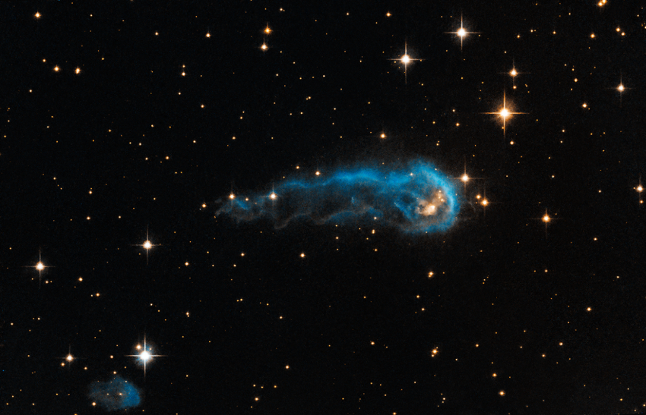
Csillagfejlődés
Az összehúzódás egy nagyobb sűrűségű magot hoz létre (gravitációs kollapszus).
Ha a tömeg elég nagy, a felhő összeomlik, és hőenergia szabadul fel.
Ha a csillag sűrűsége elég nagy, a sugárzás már nem tud elszökni a burokból, így a csillag tovább melegszik.
[13] Az úgynevezett "kozmikus hernyó" gázfelhő feje egy protocsillag, amely még mindig anyagot vesz fel a külső burkából és lassan kondenzálódik.
Hubble/ESA, 2013

Slide 45
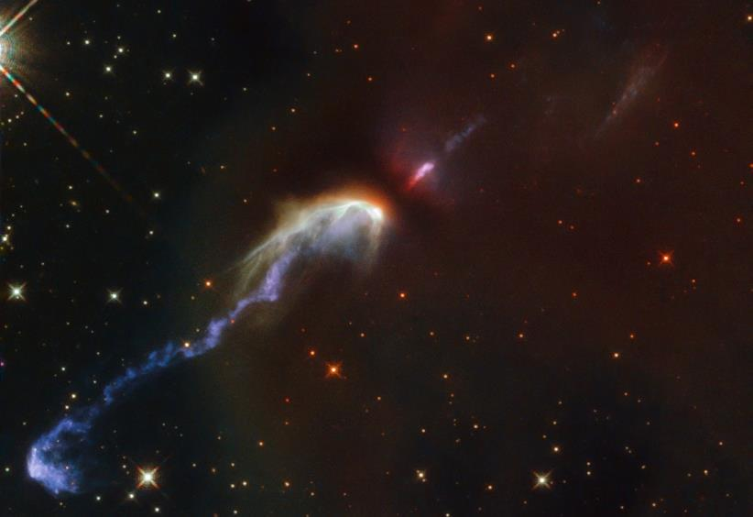
Csillagfejlődés
Egy protocsillag keletkezik
A gravitációs erő növekszik
A külső molekulák beleütköznek a magba
Több ezer Kelvin, fény főként az infravörös tartományban
A hőmérsékletet addig növeljük, amíg a gáz ionizálódik, a gáz plazmává válik.
[14] A protocsillagból kilökődő gáz porfelhőkbe csapódik. Két jet látható, amelyek a középpontban lévő protocsillagtól szimmetrikusan távolodnak.
Hubble/ESA, 2021
Notes:
Megjegyzések a moderátoroknak:
A termodinamikai folyamatok magyarázatát az alapvető ismert fizikai mennyiségek (tömeg, sűrűség, hőmérséklet) kölcsönhatására redukálja.

Slide 46
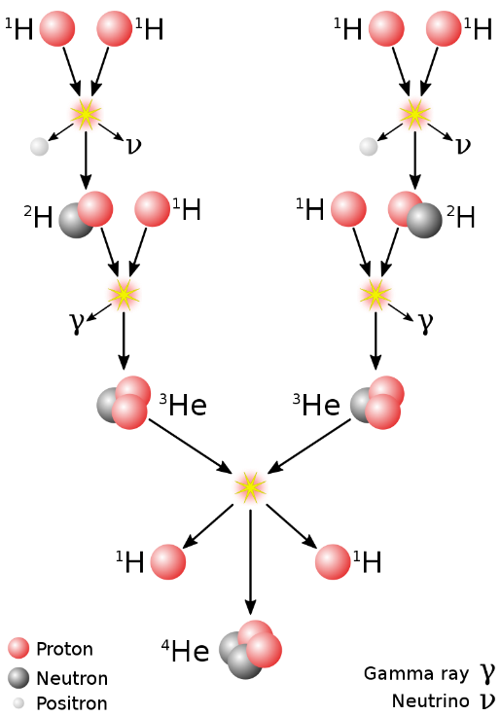
Csillagfejlődés
A hőmérséklet és a sűrűség elég magas ahhoz, hogy az atommagok leküzdjék a Coulomb-gátat.
Hidrogénfúzió: Hélium keletkezik és felhalmozódik a magban.
Sugárzás és gáznyomás mint a gravitációval ellentétes erő
A csillag elérte a stabil állapotot!
Hidrosztatikai egyensúly: Gravitáció és nyomás egyensúlyban
Notes:
Megjegyzések a moderátoroknak:
A bemutatott reakcióláncot csak általánosságban kezelje. A tanulóknak nem kell bemagolniuk.
Magyarázza meg a csillagok stabil állapotát: Gravitációs erő = sugárzási nyomás
=> A csillagnak fúziós folyamatokra van szüksége a stabil állapothoz!

Slide 47
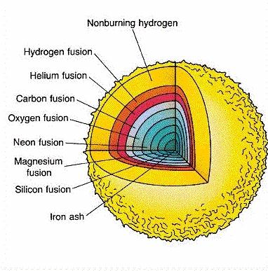
Csillagfejlődés
Minél magasabb az elem, annál magasabb a Coulomb-gát.
Ha a hőmérséklet és a sűrűség elég magas, a héliumfúzió lehetővé válik.
A csillag tömegétől függően további elemek fuzionálhatnak.
A csillag életfázisokon megy keresztül, amelyek a magfúziós folyamatokhoz kapcsolódnak.

Slide 48
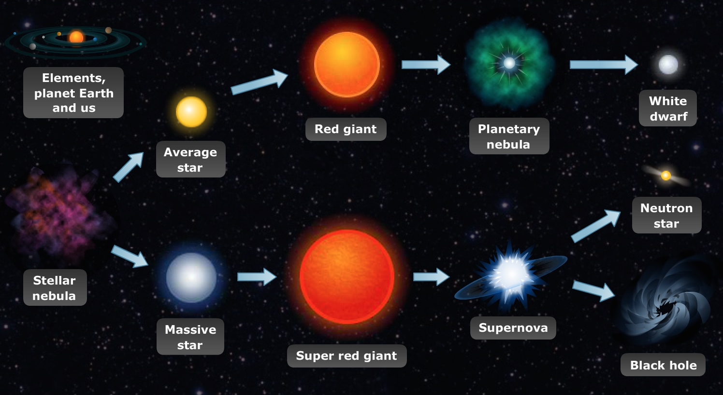
Csillagfejlődés
[15] A csillagok életfázisai

Slide 49

Csillagfejlődés
[10] Az NGC 6302 planetáris köd, más néven Pillangó-köd, a Tejútrendszerünkben található, mintegy 3800 Lj távolságra. Középpontjában egy haldokló csillag található, amelynek tömege ötszöröse volt a Napénak. Gázburokját kilökte, és most UV-sugárzást bocsát ki, amely láthatóvá teszi a kilökődött anyagot.
Hubble/ESA, 2009
Notes:
Megjegyzések a moderátoroknak:
Ezeket az objektumokat példaként használjuk, hogy a diákok betekintést nyerjenek a csillagfejlődés különböző jelenségeibe.

Slide 50
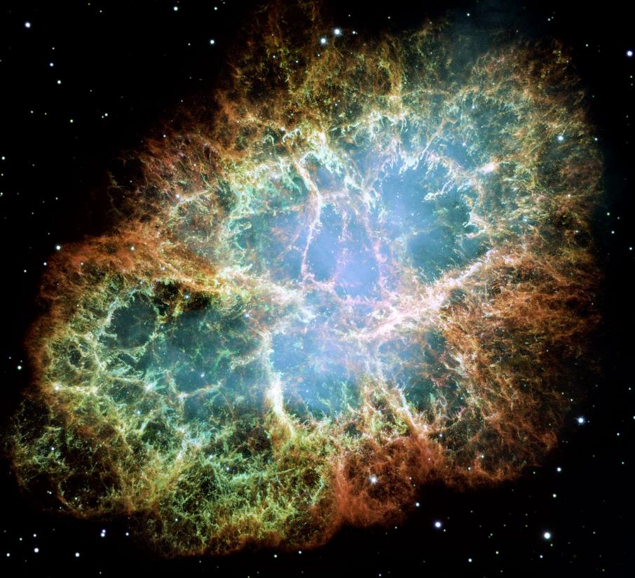
Csillagfejlődés
[16] A Rák-köd, amely 6500 fényévre található a Bika csillagképben, egy szupernóva-robbanás eredménye, amelyet a csillagászok 1054-ben figyeltek meg. Középpontjában egy rendkívül sűrű neutroncsillag található, amely 33 ezredmásodpercenként egyszer forog, és rádióhullámokból és látható fényből álló, forgó, világítótoronyszerű sugarakat bocsát ki.
Hubble/ESA, 2017

Slide 51
Notes:
Megjegyzések a moderátoroknak:
A stabilitás elve magyarázatot adhat arra, hogy a HRD-ben miért csak bizonyos területeket "foglalnak el" a csillagok.

Slide 52
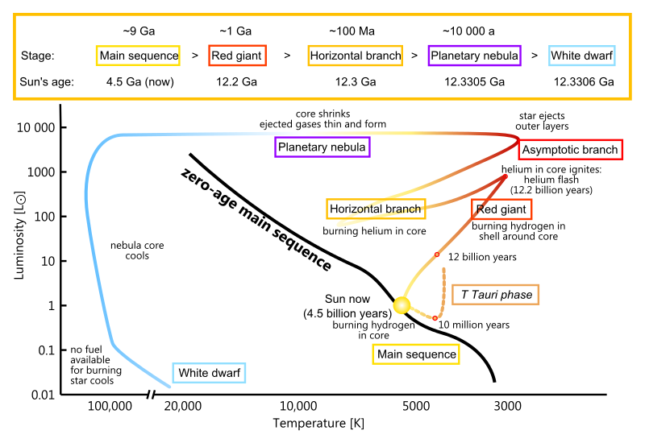
Napunk története
A Nap 4,5 milliárd évvel ezelőtt született.
A Nap stabilizálódik a fő szekvenciában
A hidrogén fúziója héliummagot és hidrogénhéjat eredményez.
[17] HRD

Slide 53
Napunk története
A magban lévő hidrogén elfogy, a mag összehúzódik, forróbbá válik.
A Nap kitágul, fényesebbé, de kívülről hűvösebbé válik.
A Nap vörös óriássá válik, hidrogénhéjjal és héliummaggal.

Slide 54
Napunk története
A hélium hirtelen meggyullad a magban.
  Hélium villanás
A belső hőmérséklet emelkedik, a Nap egyre forróbb lesz.
A hélium a magban ég:
Háromszoros-alfa folyamat

Slide 55
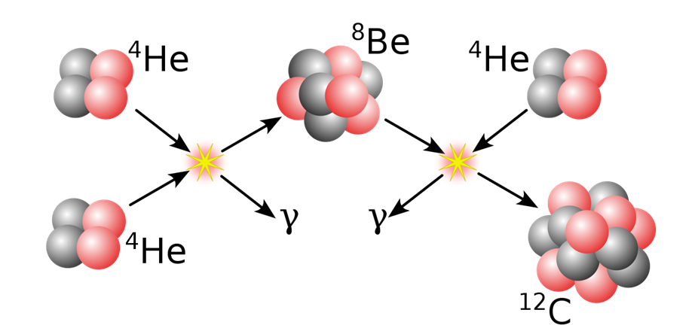
Napunk története
A hélium hirtelen meggyullad a magban.
  Hélium villanás
A belső hőmérséklet emelkedik, a Nap egyre melegebb lesz.
A hélium a magban ég:
Háromszoros-alfa folyamat

Slide 56
Napunk története
A magban elfogyasztott hélium
A Nap most hidrogénhéjjal, héliumhéjjal és szén/oxigén maggal rendelkezik.
A Nap kitágul, fényesebbé, de kívülről hűvösebbé válik.

Slide 57
Napunk története
A Nap minden egyes hőimpulzussal veszít tömegéből, amíg a mag ki nem kerül a felszínre
A kilökődött héj bolygóködöt alkot
Az exponált mag fehér törpét alkot
  gyorsan lehűl, nincs több reakció lehetséges
  Főleg szénből és oxigénből áll
  kb. a Nap tömegének és a Föld méretének felel meg.

Slide 58
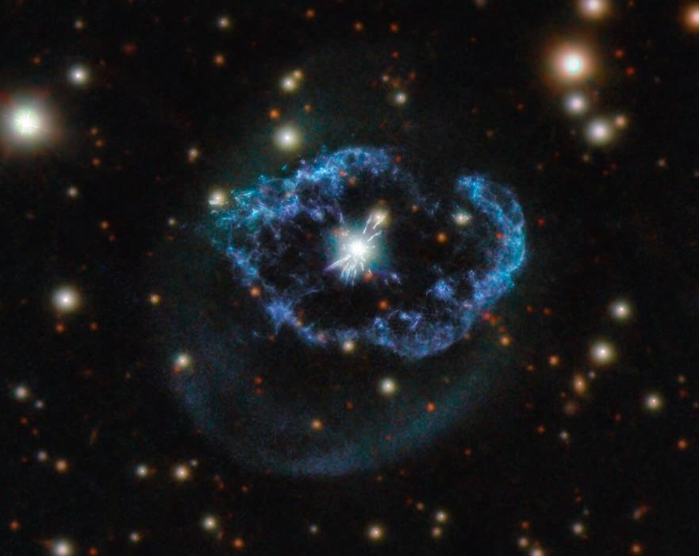
Napunk története
A Nap minden egyes hőimpulzussal veszít a tömegéből, amíg a mag ki nem kerül a szabadba
A kilökődött héj bolygóködöt alkot
A feltárt mag fehér törpét alkot
  gyorsan lehűl, nincs több reakció lehetséges
  Főleg szénből és oxigénből áll
  kb. a Nap tömegének és a Föld méretének felel meg.
[18] Bolygóköd a Cygnus csillagképben
Hubble/ESA, 2021

Slide 59
A kémiai elemek mennyisége (Naprendszer)

Slide 60
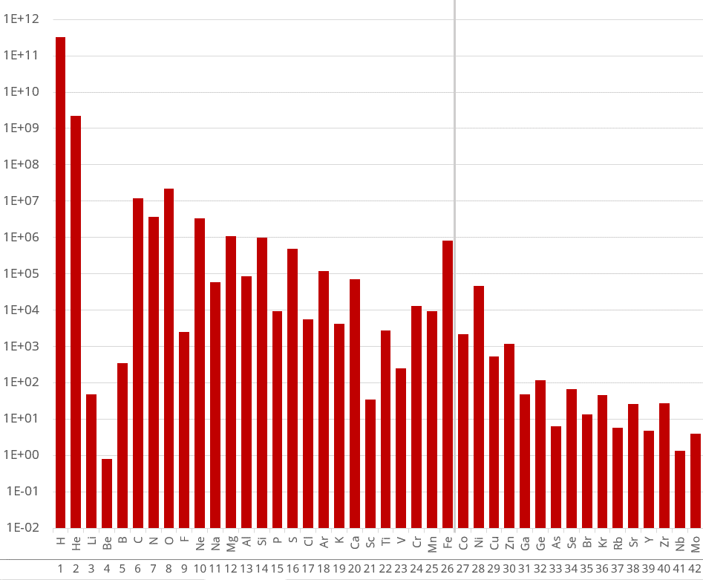
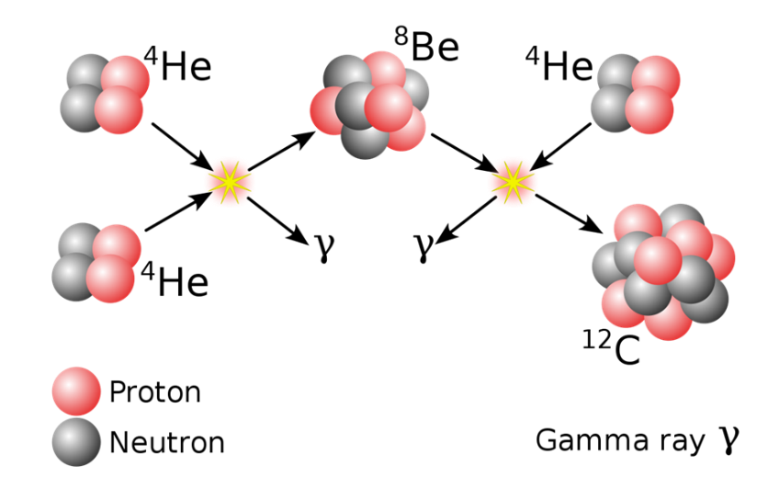
A kémiai elemek mennyisége (Naprendszer)
Notes:
Megjegyzések a moderátoroknak:
A csillagokban lejátszódó folyamatokról szerzett ismereteinket most felhasználhatjuk az elemek bőségének magyarázatára. A lítiumhiányt a 3a-folyamattal lehet megmagyarázni, amely kihagyja a Li-t és a Be-t. A Be8 csak egy instabil köztes állapot (a hélium magasabb kötési energiája miatt).

Slide 61
A kémiai elemek mennyisége (Naprendszer)
A vasig terjedő elemek csillagászati folyamatok során magfúzióval szintetizálhatók.
Ennek eredményeképpen megnövekedett a vasbőség.
Notes:
Megjegyzések a moderátoroknak:
A "csillagászati folyamatok" kifejezés itt nagyon általános.
Természetesen a legtöbb kémiai elem itt nem az eddig bemutatott egyszerű fúzió során keletkezik stabil csillagokban, hanem felrobbanó tömeges csillagokban, felrobbanó fehér törpékben stb.
Döntse el, hogy a tanulók tudásszintje alapján milyen részletességgel akar itt elmélyedni.

Slide 62
Kötési energia
Kötési energia nukleononként (MeV)
Tömegszám A
Notes:
Megjegyzések a moderátoroknak:
A kötési energia és az elembőség közötti kapcsolat hangsúlyozása

Slide 63
Kötési energia
???
Nukleáris fúzió
Kötési energia nukleononként (MeV)
Tömegszám A
Notes:
Megjegyzések a moderátoroknak:
Használja ezt a következő fejezet bevezetéseként

Slide 64
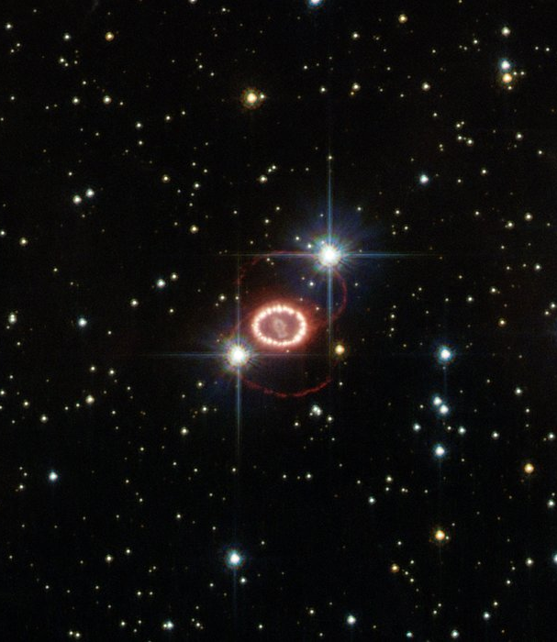
IV. rész
Tovább a
Magasabb elemek!

Slide 65
Hogyan lehet nehezebb elemeket szintetizálni?
Notes:
Megjegyzések a moderátoroknak:
Adjon időt a tanulóknak, hogy elgondolkodjanak a kérdésen.
Ha emlékeznek a Coulomb-gátra és a különböző magreakciókra a csoportos rejtvényből, akkor maguktól is eszükbe kell jutnia, hogy a neutronbefogás fontos folyamat lehet ebben.

Slide 66
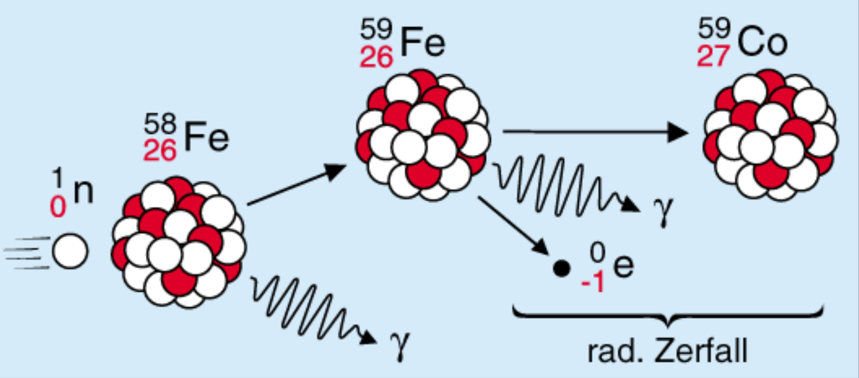
Neutron befogása
Radioaktív átalakítás
Notes:
Megjegyzések a moderátoroknak:
Kezelje a neutronbefogást a magfúzió egy speciális fajtájaként. Alapvetően ez egy olyan magfúzió, amely nem foglalkozik a Coulomb-gáttal.
A diákok eddigi ismeretei alapján felmerülhet a kérdés, hogy "Miért történne egy ilyen folyamat, ha a Fe-58 már stabil?".
Az eddig tárgyalt fogalmak alapján a legegyszerűbb válasz (még ha nem is a legpontosabb) a következő lenne:
"A szabad neutron önmagában instabil, és a fúzió az Fe-58-assal összességében stabilabb fizikai rendszert biztosít"

Slide 67
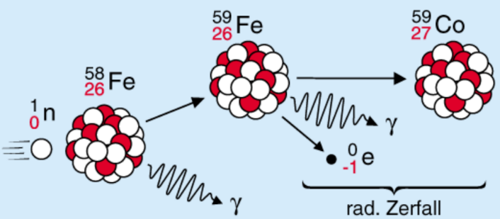

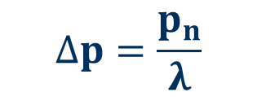
Neutron befogása
A vas-59 egy másik neutronbefogási reakciónak is alávetheti magát, mielőtt elbomlana.
A neutronáram függvénye, hogy a nukleid elbomlik-e, vagy helyette neutronbefogási reakciók láncolata indul be.
Radioaktív átalakítás
$$∆p=\frac{p_{n}}{λ}$$
$$p_{n}…Neutron Capture Rate \\ λ …Decay Rate$$

Slide 68
A Nuklid verseny társasjáték
Feladat
Használja a Nuklidtáblázatot játéktáblaként a neutronbefogási folyamatok felfedezéséhez.
→ 4.1. Játékszabályok
→ 4.2. Játéktábla

Slide 69
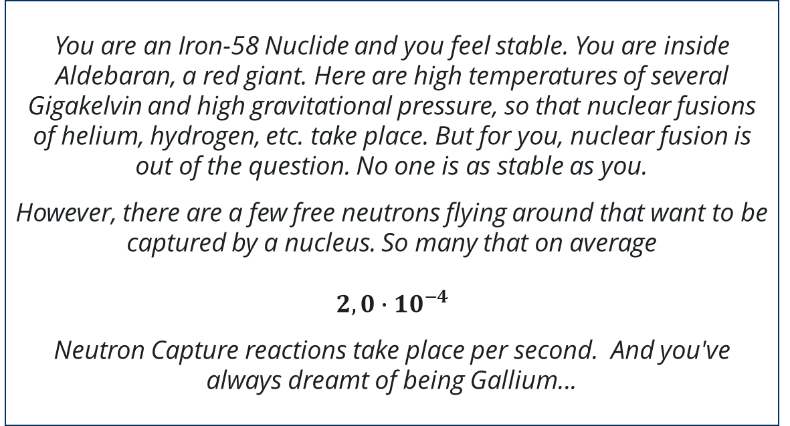
A Nuklid verseny társasjáték
1. forgatókönyv
Ön egy vas-58-as nuklid, és stabilnak érzi magát. Az Aldebaran, egy vörös óriás belsejében vagy. Itt magas, több gigakelvin hőmérséklet és nagy gravitációs nyomás uralkodik, így a hélium, hidrogén stb. magfúziója zajlik. De számodra a magfúzió szóba sem jöhet. Senki sem olyan stabil, mint te.
Van azonban néhány szabad neutron, amelyik szabadon repked, és be akarja fogni magát egy atommagba. Olyan sok, hogy átlagosan
$$2,0∙{10}^{−4}$$
A neutronbefogási reakciók másodpercenként zajlanak. És te mindig is arról álmodtál, hogy Gallium leszel...
Notes:
Megjegyzések a moderátoroknak:
Természetesen szélsőséges egyszerűsítés azt feltételezni, hogy a neutronbefogási ráta minden egyes nuklid esetében azonos (sőt, rendkívül eltérő).
A társasjáték után opcionálisan megmutathatja a 72. dián látható képet, és elmagyarázhatja a közelítést.
Ismét eldöntheti, hogy a tanulók tudásszintje alapján mennyire részletesen akarja ezt a kérdést tárgyalni.

Slide 70
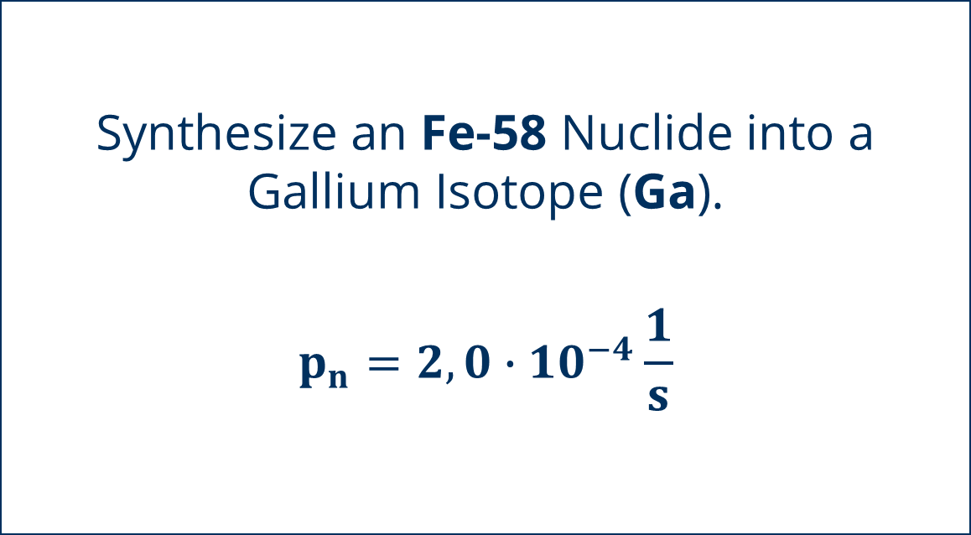
A Nuklid verseny társasjáték
1. forgatókönyv
Egy Fe-58 nuklid szintetizálása egy
gallium-izotóppá (Ga).
$$p_{n}=2,0∙{10}^{−4}\frac{1}{s}$$
Notes:
Megjegyzések a moderátoroknak:
A játékszabályokat a diákok talán nehezebben értik meg, mint gondolnánk.
Kezdetben jó, ha az első lépéseket a tanulókkal együtt végezzük el, hogy mindenki megértse az elvet.

Slide 71
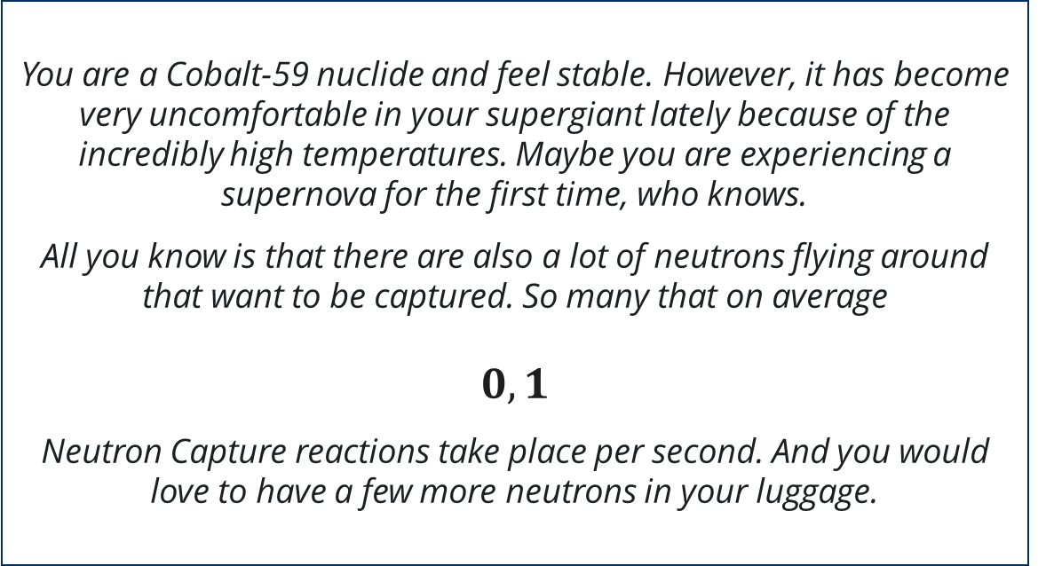
A Nuklid verseny társasjáték
2. forgatókönyv
Ön egy kobalt-59-es nuklid, és stabilnak érzi magát. Az utóbbi időben azonban nagyon kényelmetlenül érzed magad a szuperóriásodban a hihetetlenül magas hőmérséklet miatt. Talán most tapasztalsz először szupernóvát, ki tudja.
Csak annyit tudsz, hogy rengeteg neutron is repked, amelyeket be akarnak fogni. Olyan sok, hogy átlagosan
$$0,1$$
A neutronbefogási reakciók másodpercenként zajlanak. Ön pedig örülne, ha néhány neutronnal több lenne a csomagjában.
Notes:
Megjegyzések a moderátoroknak:
Természetesen szélsőséges egyszerűsítés azt feltételezni, hogy a neutronbefogási ráta minden egyes nuklid esetében azonos (sőt, rendkívül eltérő).
A társasjáték után opcionálisan megmutathatja a 72. dián látható képet, és elmagyarázhatja a közelítést.
Ismét eldöntheti, hogy a tanulók tudásszintje alapján mennyire részletesen akarja ezt a kérdést tárgyalni.

Slide 72
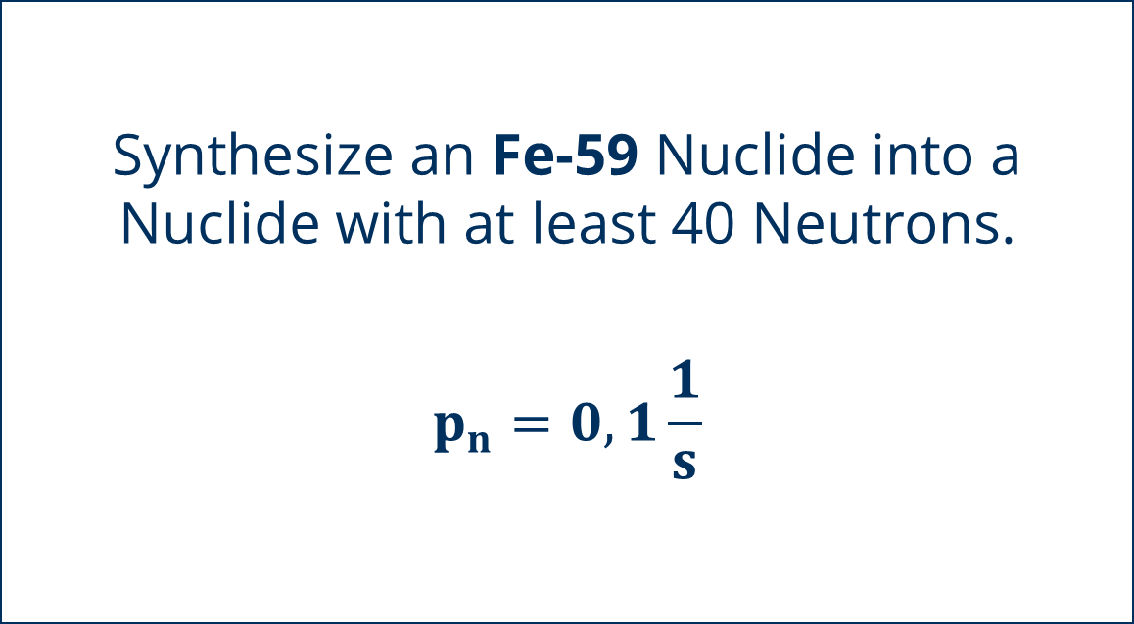
A Nuklid verseny társasjáték
2. forgatókönyv
Szintetizálj egy Fe-59 nuklidot egy legalább 40 neutronnal rendelkező nukliddá.
$$p_{n}=0,1\frac{1}{s}$$

Slide 73
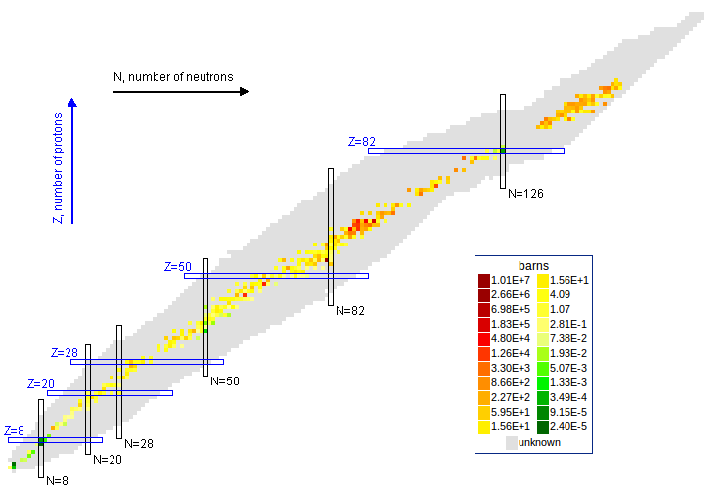
[20] Termikus neutronbefogási keresztmetszet
Notes:
Megjegyzések a moderátoroknak:
Ez az oldal nem kötelező, és kívánság szerint törölhető. A játék közelítésének magyarázatára szolgál. Valójában a termikus neutronbefogási keresztmetszetet mutatja.
A Barn egységet itt nem kötelező megmagyarázni. Sokkal fontosabb, hogy a tanulók megértsék, hogy a reakció valószínűsége, illetve sebessége nem minden nuklid esetében azonos, és nagyon erősen változik (vegye figyelembe a -5 és +7 közötti exponenseket).

Slide 74
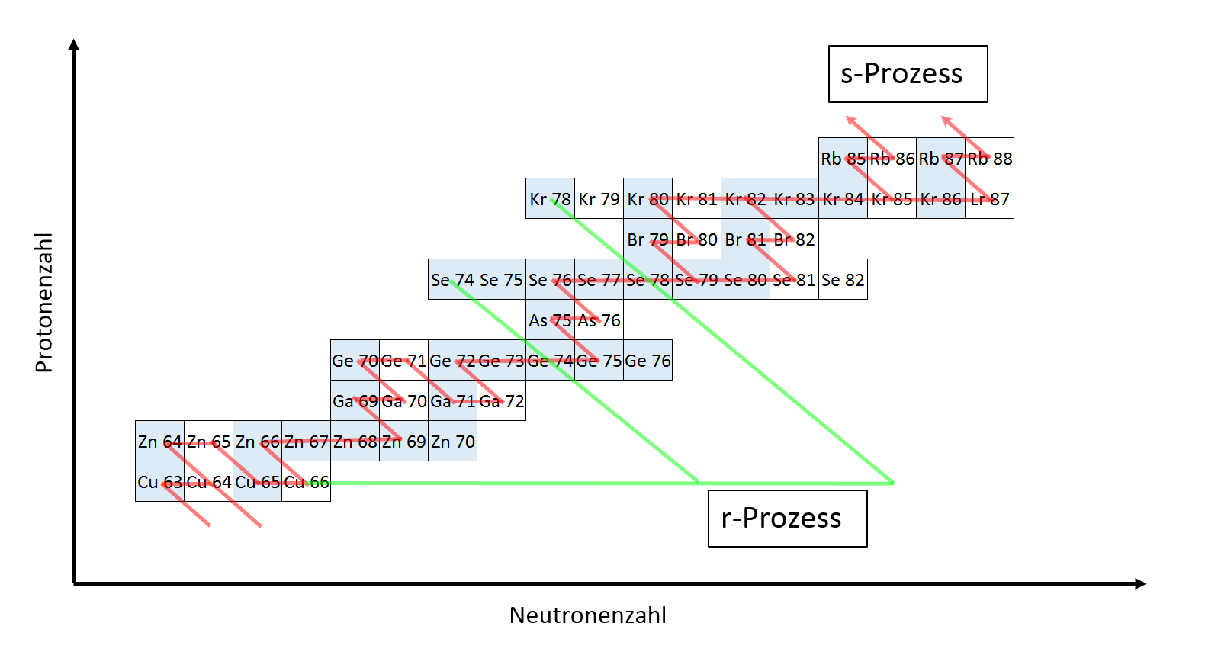
S- és R-folyamatok
s-folyamat
s-Process (lassú)
  Viszonylag alacsony hőmérsékleten és neutronáram-sűrűségen.
  Főleg az AGB csillagokban a héj égése során
  Lassú reakciólánc több stabil köztes nuklidon keresztül
Proton szám
r-folyamat
Neutronszám
r-Process (gyors)
  Nagyon magas neutronáram-sűrűség és hőmérséklet esetén
  Gyors befogási reakciók láncolata
  Feltehetően a szupernóvákban és neutroncsillagok összeolvadásaiban
Notes:
Megjegyzések a moderátoroknak:
Hangsúlyozza a két folyamat közötti különbséget a játék forgatókönyveire való hivatkozással (1. forgatókönyv -> s-folyamat, 2. forgatókönyv -> r-folyamat).
Pontosabban a 2. forgatókönyv inkább egy köztes folyamat - a valódi r-folyamatok nagyon unalmasak lennének a játékban ;) - de az elv így is világos lesz

Slide 75

R-folyamat működésben
Notes:
Megjegyzések a moderátoroknak:
Használja ezt az Animációt az r-folyamat megismétlésére és a reakciólánc összetett elágazásának hangsúlyozására.
szükség esetén ismételje meg az Animációt
Ebben az animációban rengeteg információ található. A diákok koncentráljanak a fontosakra.
A nuklidtáblázat az elemek bőségével mint színkóddal.
A diagram alatt megjelenő idő
A hőmérsékleti görbe (piros görbe balra fent)
A Nukliddiagram felett láthatjuk a feltételezett kezdeti értékeket - A hőmérséklet itt azért fontos, hogy a diákok képet kapjanak a skáláról.

Slide 76
Hol vannak a neutronok
honnan származnak?

Slide 77
Neutronforrások
Sokféle reakciólánc létezik, amelyekben melléktermékek keletkeznek, pl. neutrínók és fotonok a hidrogénégetésben.
Vannak-e olyan fúziós láncok, amelyekben szabad neutronok keletkeznek?
Neutronforrások keresése

Slide 78

V. rész
Csillagok a laboratóriumban

Slide 79
Hogyan mérhetjük a csillagok belsejében zajló nukleáris folyamatokat?
Asztronukleáris Nibble
Notes:
Megjegyzések a moderátoroknak:
Javasoljuk, hogy előzetesen töltse le a videót. Mindig készüljön fel a rossz internetkapcsolatra!

Slide 80

Nukleáris reakció mérések
[22] Egy atomfizikai kísérlet sematikus elrendezése
Notes:
Megjegyzések a moderátoroknak:
Ezen és a következő dián megismételheti a videó néhány tartalmát.
Döntse el, hogy a tanulók tudásszintje alapján mennyi technikai részletet szeretne itt elsajátítani.

Slide 81




Nukleáris reakció mérések
Pelletron-akkellerátor a Felsenkeller laboratóriumban
Szilárd nitrogén célpont
Több detektor a célpont körül
Notes:
Megjegyzések a moderátoroknak:
Ezen a dián megismételheti a videó néhány tartalmát.
Döntse el, hogy a tanulók tudásszintje alapján mennyi technikai részletet szeretne itt elsajátítani.

Slide 82


A mérés célja
Vizsgálandó reakció:
$${}_{7}^{14}{N+{}_{2}^{4}{He→{}_{9}^{18}{F+γ}}} \\ {}_{9}^{18}{F+e^{−}}→{}_{8}^{18}{O+ν_{e}} \\ {}_{8}^{18}{O+{}_{2}^{4}{He→{}_{10}^{22}{Ne}}} \\ {}_{10}^{22}{Ne}+{}_{2}^{4}{He}→{}_{12}^{25}{Mg+n}$$
Egy a sok reakciólánc közül, amely fontos neutronforrás lehet
Minden egyes reakcióhoz tudnunk kell, hogy egy adott hőmérsékletű csillagban hány magfúziós esemény történik másodpercenként.

Slide 83

Foton energia
Vizsgálandó reakció:
$${}_{7}^{14}{N+{}_{2}^{4}{He→{}_{9}^{18}{F+γ}}}$$
A magfúzió során felszabaduló energia a fotonok kinetikus energiájának felel meg.
A reakció reakciósebességének meghatározásához a fotonenergiát vizsgáljuk.

Slide 84
Foton energia
Feladat
Párokban töltsétek ki az 1. és 2. feladatot a feladatlapról.
→ 5.1 Adatelemzés

Slide 85

Foton energia
A fordítónak: Ez a kép még nem lett kicserélve. Kérjük, csak a két tengelycímkét fordítsa le, és törölje ezt a szövegmezőt.
Számlák
Energia [keV]

Slide 86
Foton energia
Feladat
Párokban töltsétek ki a 3. feladatot a feladatlapról.
→ 5.1 Adatelemzés
→ 5.2 Term diagram
→ 5.3 Interaktív hisztogram

Slide 87

Term Diagram
Energia [keV]

Slide 88



Keresztmetszet
A célponttal való kölcsönhatás valószínűségének mérőszáma (egység cm² vagy istálló).
Jelzi a "Célpont méretét"
Fontos kísérleti-fizikai mennyiség a reakció valószínűségének leírásához.
... Keresztmetszet
...Számok
...Lövedékek száma
... észlelési valószínűség
... Célpont sűrűség
$$σ=\frac{N}{N_{P}∙p∙d}$$
[23] Keresztmetszeti rendszer

Slide 89
Keresztmetszet
Feladat
Párokban töltsétek ki a 4. feladatot a feladatlapról.
→ 5.1 Adatelemzés
→ 5.4 Adattábla

Slide 90


Reakciósebesség
A reakció valószínűségének mérése egy adott hőmérsékleten.
Megmutatja, hogy hány reakció megy végbe másodpercenként a tér egy régiójában.
A csillagászati reakció sebessége erősen függ a Hőmérséklettől
A fordítónak: Ez a kép még nem lett kicserélve. Kérjük, csak a két tengelycímkét fordítsa le, és törölje ezt a szövegmezőt.
Reakciósebesség [ ]
Hőmérséklet [GK]
A reakciósebesség mögött álló tényleges képlet!
Notes:
Megjegyzések a moderátoroknak:
A képletet nem kell magyarázni. Csak arra szolgál, hogy megmutassa a hallgatóknak, hogy a nukleáris asztrofizika is nagyon igényes lehet. Valójában az adatelemző webes eszköz mögött van elrejtve, így a diákoknak nem kell vele foglalkozniuk.

Slide 91
Reakciósebesség
Feladat
Párokban töltsétek ki az 5. feladatot a feladatlapról.
→ 5.1 Adatelemzés
→ 5.3 Interaktív hisztogram

Slide 92
Bizonytalanságok
Feladat
Milyen közelítéseket kellett tennünk az adatelemzéshez?
Beszélje meg minőségileg az eredményeink mérési bizonytalanságát és a lehetséges hibaforrásokat.
Notes:
Megjegyzések a moderátoroknak:
Itt nagyon fontos megjegyezni, hogy a számítások és mérések során nagyon erős egyszerűsítések és közelítések történtek - ezek közül nem mindegyik volt átlátható a diákok számára.
A főbb pontok, amelyeket itt meg kell vitatni
A háttér hatása és az annak kivonására használt közelítés
A nagyon erős hőmérsékletfüggés, amely miatt még a kis eltérések is erős különbségeket eredményeznek az eredményekben.
Az a tény, hogy sok egyfotonos eseményt próbálunk vizsgálni, és maga a lehetséges észlelés bizonytalansága (kulcsszó: észlelési valószínűség).

Slide 93


Összefoglaló
A reakció az AGB csillagokban (vörös óriások) zajlik.
Ez egy olyan reakciólánc kezdete, amelyet az s-folyamatú nukleoszintézis egyik fő neutronforrásaként tartanak számon.
A foton energiájának megfigyelésével ki tudtuk számítani a reakciósebességet.
A reakciósebesség kiszámítása segít megérteni, hogy a csillagban milyen folyamatok milyen valószínűséggel játszódnak le, és így jobb csillagmodellek kidolgozásában is segít.
[24] Az AGB csillag 119 Tauri

Slide 94

Összefoglaló
Megtudtuk, hogy mely nukleáris folyamatok hajtják a csillagokat
Megtudtuk, hogy a nehezebb elemek képződése csak neutronbefogási folyamatok révén lehetséges, ezért a csillagokban szabad neutronoknak kell lenniük.
Megvizsgáltunk egy konkrét reakciót, amely neutronforrás lehet, hogy kiderítsük, milyen gyakran fordul elő ez a reakció feltételezett körülmények között.
A reakciósebességben rejlő információ fontos építőelem a csillagokban lejátszódó folyamatok megértéséhez.
Notes:
Megjegyzések a moderátoroknak:
A diákok szem elől téveszthetik, hogy miért is történt valójában az adatelemzés. Használja az ismétlést arra, hogy az egészet újra összefogja.

Slide 95
Összefoglaló
A nukleáris asztrofizika a nukleáris fizikai kísérletek, csillagmodellek, csillagászati megfigyelések stb. összetett összjátéka.
Kémiai elemek jönnek létre azokban a folyamatokban, amelyek az egész világegyetemünket mozgatják.
A kémiai elemek mennyisége a kozmikus evolúció nyomjelzője
A nukleáris asztrofizika segítségével megpróbáljuk rekonstruálni az Univerzumunk történetét és fejlődését.

Slide 96

Brainstorming
Feladat
Nyissa meg a
1.1 Brainstorming tábla
Beszéljétek meg a válaszaitokat az elejétől kezdve. Most másképp válaszolnál néhány kérdésre?

Slide 97





Sok nyitott kérdés
Mi van a többi
Nukleoszintézis folyamatokkal?
Hogyan fejlődik egy galaxis?
Mi történik egy neutroncsillagban és a neutroncsillag-összeolvadások során?
Honnan származnak valójában az első elemek?
Mit tudhatunk meg az ősrobbanásról a nukleáris asztrofizika segítségével?
Ma még csak a felszínét karcoltuk a nukleáris asztrofizika világának!
[26]
[25] Csillagköd galaxis M82
[01] A teremtés pillérei
Notes:
Megjegyzések a moderátoroknak:
Vigyázz, néhány animáció ezen a dián
Fontos, hogy a hallgatók számára világossá tegyük, hogy mi csak egy lábujjhegyet tettünk a nukleáris asztrofizika tudományos területére.
A cél itt nem az, hogy minden kérdésre választ adjunk, hanem inkább az, hogy további kérdéseket tegyünk fel, hogy a mesterkurzus után is motiváljuk a téma tanulmányozását.

Slide 98
Egy utazás vége az elemeken keresztül

